Slide 1
Кировское областное государственное общеобразовательное бюджетное учреждение «Школа для обучающихся с ограниченными возможностями здоровья № 13 г. Кирова» Преподавание учебного предмета «Информатика» в школе для обучающихся с ОВЗ
Подготовила: Ларионова Екатерина Владимировна,
Учитель математики, информатики
Высшая квалификационная категория

Slide 2
цель обучения информатике:
сформировать представления, знания и умения, необходимые для жизни и работы в современном высокотехнологичном обществе.

Slide 3
Задачи:
формирование и развитие информационных знаний и умений, необходимых для решения практических задач в учебной и трудовой деятельности; используемых в повседневной жизни;
коррекция недостатков познавательной деятельности и повышение уровня общего развития;
воспитание положительных качеств и свойств личности.

Slide 4
Содержание учебного предмета:
Практика работы на компьютере
Работа с простыми информационными объектами
Работа с цифровыми образовательными ресурсами, готовыми материалами на электронных носителях.

Slide 5
Требования к подготовке обучающихся в области информатики по окончании 9 класса
Обучающиеся должны:
создавать папки;
изменять вид содержимого папки;
определять тип файлов;
копировать и перемещать объекты;
создавать текстовые документы;
вставлять автофигуры в документ и менять их размер и положение;
создавать новый слайд в программе PowerPoint;
использовать программу PowerPoint для создания анимации и презентации;
помещать на слайд ранее подготовленные рисунки;
настраивать анимацию отдельных объектов;
просматривать анимацию;
добавлять объекты WordArt;
выполнять поиск информации в Интернете;
сохранять и выводить на печать готовый документ

Slide 6
Информатика. 7 класс
(для обучающихся с интеллектуальными нарушениями).
Автор: Т. В. Алышева, В. Б. Лабутин, В. А. Лабутина.

Slide 7
Содержание пособия включает следующие разделы:
«Правила безопасной работы с компьютером»,
«Информация в нашей жизни»,
«Компьютер – устройство для работы с информацией»,
«Графический редактор. Работа с изображениями»,
«Текстовый редактор. Работа с текстом»,
«Действия с информацией в сети Интернет»

Slide 8
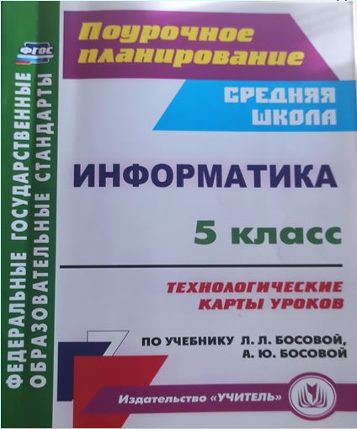
Информатика 5 класс: технологические карты уроков по учебнику Л. Л. Босовой, А. Ю. Босовой , автор-составитель Ю. Ю. Тухфатулина – Волгоград: Учитель, 2017.-148с.

Slide 9
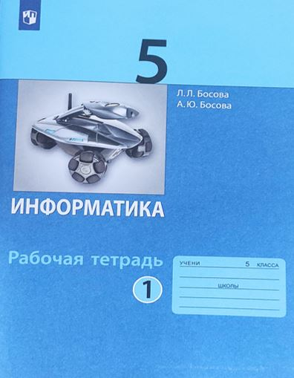
Информатика 5 класс: рабочая тетрадь в 2 частях Л. Л. Босова , А. Ю. Босова. – 7-е изд., стер.- Москва, Просвещение, 2022.

Slide 10
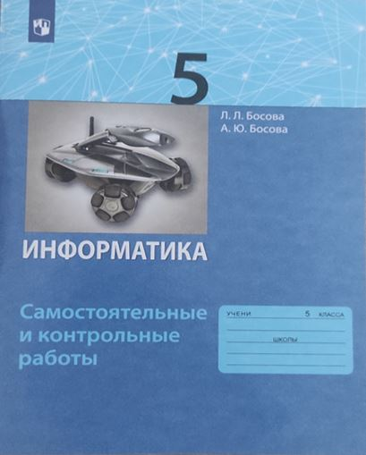
Информатика 5 класс: самостоятельные и контрольные работы/
Л. Л. Босова, А. Ю. Босова. – 5-е изд., стер.- Москва: Просвещение, 2022.64 с.: ил.

Slide 11
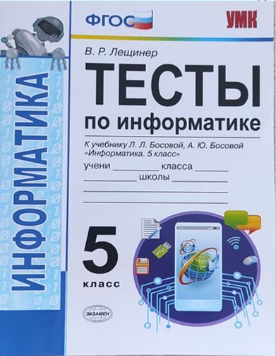
Тесты по информатике.
5 класс: к учебнику Л. Л. Босовой, А. Ю. Босовой «Информатика 5 класс» ФГОС (к новому учебнику) В. Р. Лещинер. – М.: Издательство «Экзамен», 2020. – 112с. ( Серия «Учебно-методический комплект»)

Slide 12
Первый блок: Практика работы на компьютере.
что такое информация, виды информации;
как устроен компьютер;
назначение основных устройств компьютера для ввода, вывода, обработки информации;
техника безопасности в компьютерном классе;
включение и выключение компьютера и подключаемых к нему устройств;
клавиатура, элементарное представление о правилах клавиатурного письма;
пользование мышью;
элементы рабочего стола;
соблюдение безопасных приёмов труда при работе на компьютере;
бережное отношение к техническим устройствам.

Slide 13
Второй блок: Работа с простыми информационными объектами:
1 группа - обработка текстовой информации
2 группа - обработка графической информации
3 группа - обработка мультимедийной информации

Slide 14
1 группа - обработка текстовой информации

Slide 15
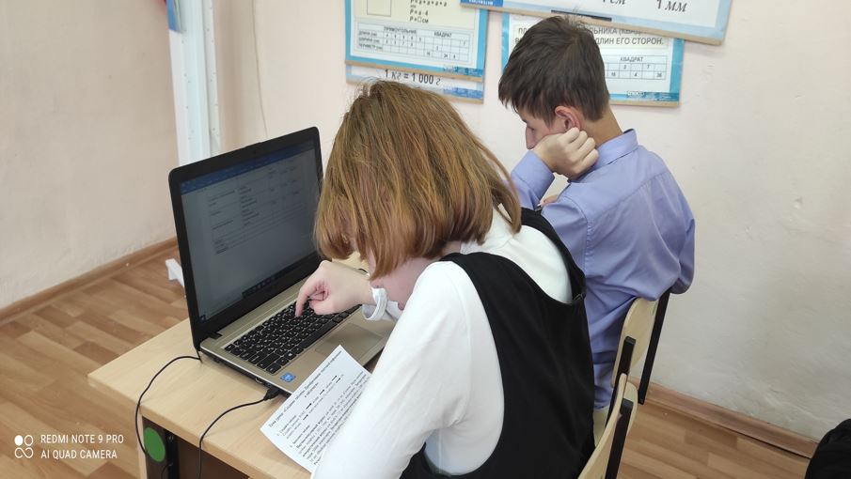

Slide 17
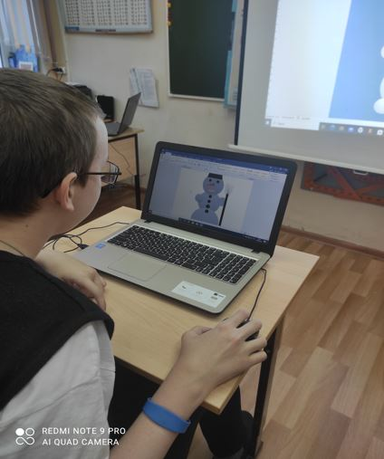
2 группа - обработка графической информации

Slide 18
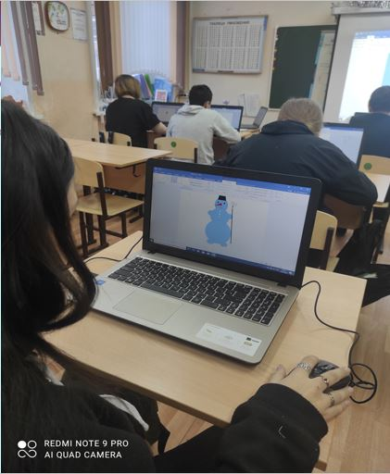
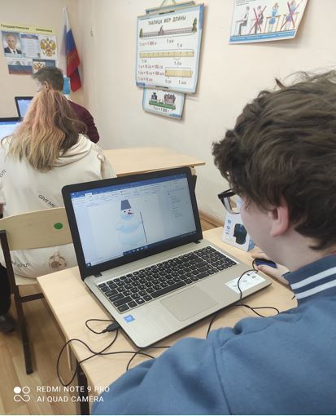

Slide 19
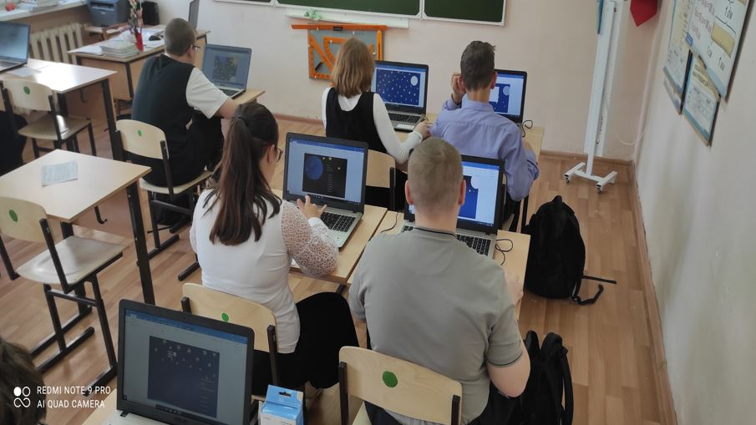

Slide 20
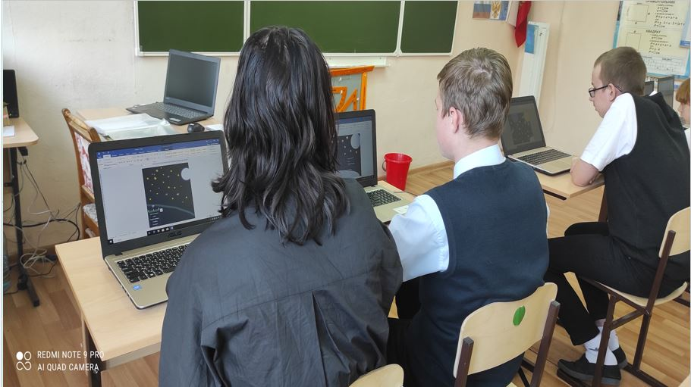

Slide 21
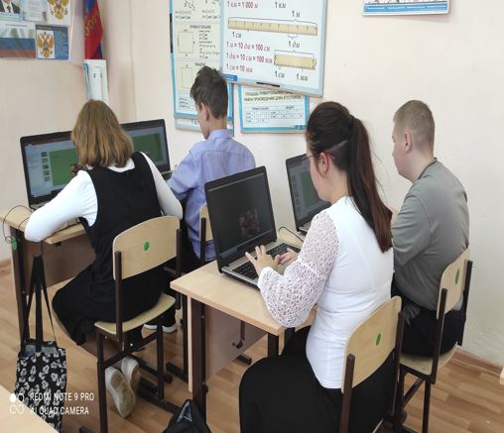
3 группа – Обработка мультимедийной информации

Slide 22
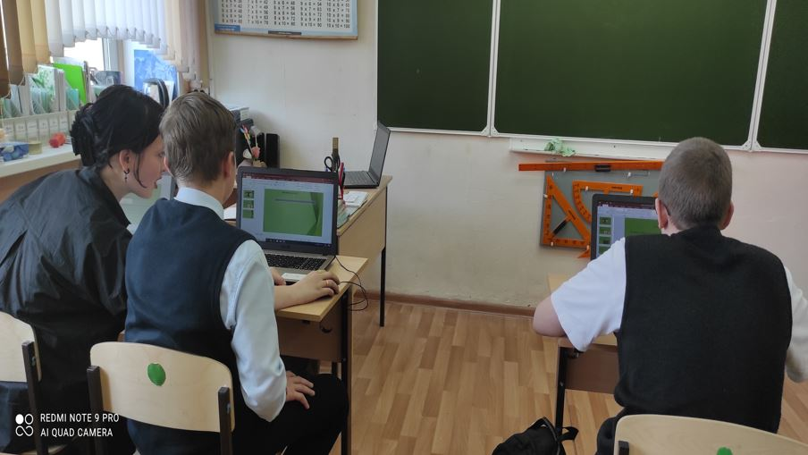

Slide 23
Третий блок: Работа с цифровыми образовательными ресурсами
С данным блоком обучающиеся начинают знакомство только в 8 классе.

Slide 24
Спасибо за внимание!

